Slide 1
Bộ môn Mạng và Truyền thông máy tính
Phòng 406-E3
Tel: 024-37547611
Homepage: http://fit.uet.vnu.edu.vn/cne/
Facebook: https://www.facebook.com/netdeptUET/

Slide 2
TS Trần Trúc Mai mai.tran@vnu.edu.vn/0903404959
Web scraping
Cào dữ liệu từ internet về để phục vụ cho nhiều lĩnh vực khác nhau như thương mại điện tử, bất động sản, tối ưu hóa SEO …
E-commerce
Xây dựng các ứng dụng nhằm tối ưu hóa việc kinh doanh trên các sàn thương mại điện tử
IoT
Ứng dụng của IoT trong các ngành công nghiệp nặng

Slide 3
TS Hoàng Xuân Tùng tung.hoang@vnu.edu.vn/0852465677
Cloud computing
Full stack web development
IoT

Slide 4
TS Dương Lê Minh minhdl@vnu.edu.vn/0913507435
Cloud computing
Full stack web development
Mobile application development

Slide 5
TS Nguyễn Đình Việt vietnd@vnu.edu.vn/0936139988
Evaluation Methodology and Performance Enhancement of TCP for heterogenous Network and Performance Evaluation by Simulation (since 2000)
QoS Guaranteeing for Multi Media Communication (since 2004)
MANET (Mobile Adhoc NETworks (since 2002)
WSN (Wireless Sensor Networks) (since 2004)
eHealth Network (since 2010)
Data fussion in WSN (Wireless Sensor Networks) (since 2011)

Slide 6
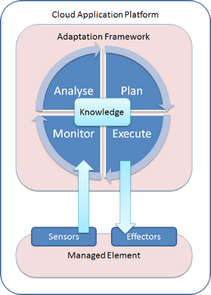
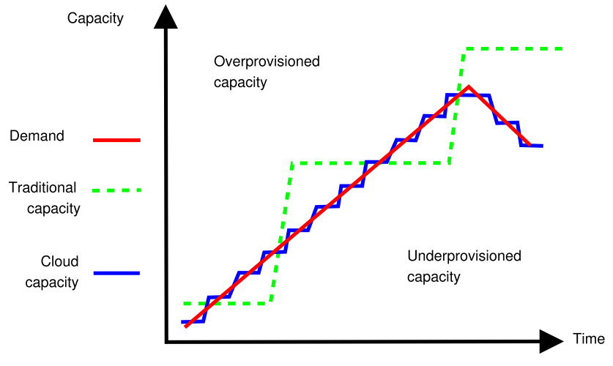
Elasticity in Autonomic Cloud Computing
TS Phạm Mạnh Linh linhpm@vnu.edu.vn/0356853724
Autonomic Computing
inspired by autonomically biological systems
e.g. human digestive, circulatory, nervous systems
Integrate autonomy
into the cloud applications directly
or build a Middleware making the apps autonomous
Self-manging systems
Self-configuration
Self-healing
Self-optimization (Elasticity!)
Rapid provisioning and releasing
Self-protection
MAPE-K loop
MAPE-K loop
* Markus C. Huebscher and Julie A. McCann. 2008. A survey of autonomic computing—degrees, models, and applications. ACM Comput. Surv. 40, 3, Article 7 (August 2008).
Notes:
In the human body, the autonomic nervous system takes care of unconscious reflexes, i.e. bodily functions that do not require our attention, e.g. bodily adjustments such as the size of the pupil, the digestive functions of the stomach and intestines, the rate and depth of respiration and dilatation or constriction of the blood vessels. Without the autonomic nervous system, we would be constantly busy consciously adapting our body to its needs and to the environment.

Slide 7
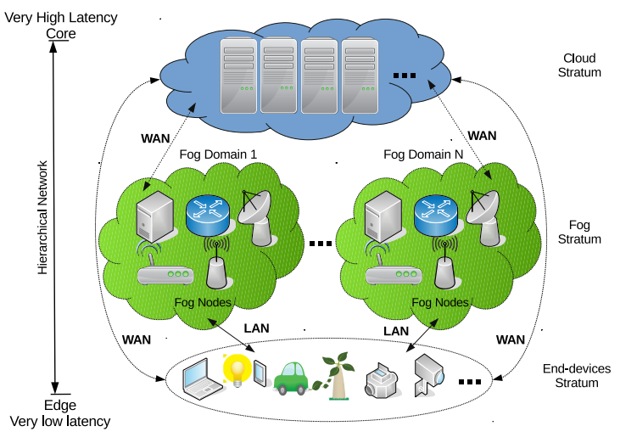
Autonomic Fog Computing
TS Phạm Mạnh Linh linhpm@vnu.edu.vn/0356853724
Fog computing better for
Latency-sensitive apps
Fast mobility
Intermittent connectivity
Apps generate massive amounts of data
One step forward from the Cloud
a supplement, not a rival
from centralized data centers to decentralized ones
best fit: IoT, Big Data analytics over Cloud
Autonomic Fog Computing?
Self-management in Fog
Elastic resources in extremely heterogeneous Fog
Cloud-Fog federation
Cloud-Fog component interoperability
Fog brings the Cloud closer to the ground
* Flavio Bonomi, Rodolfo Milito, Jiang Zhu, and Sateesh Addepalli. 2012. Fog computing and its role in the internet of things. In Proceedings of the first edition of the MCC workshop on Mobile cloud computing (MCC '12). ACM, New York, NY, USA, 13-16.

Slide 8
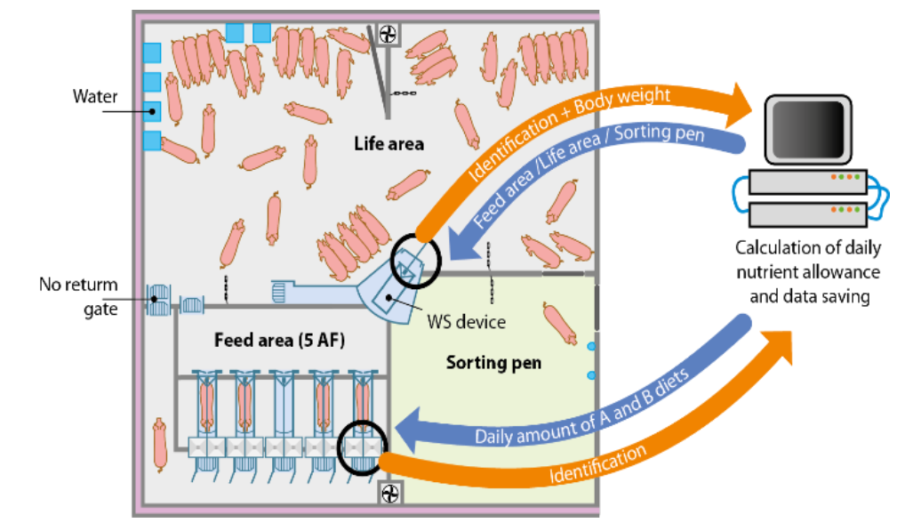
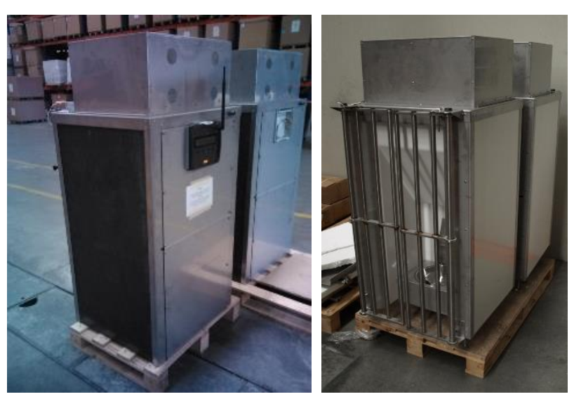
Precision (Smart) Agriculture
TS Phạm Mạnh Linh linhpm@vnu.edu.vn/0356853724
Precision Feeding
A decision support system (DSS) improving
animal’s welfare and productivity
Precision feeder + IoT sensors
Input: feed intake, temperature, moisture…
Applications
Increasing animal’s productivity
Supporting for breeding programs
Preventing diseases
Exploiting and discovering animal’s behaviours
…
Precision Feeding System
Notes:
In the human body, the autonomic nervous system takes care of unconscious reflexes, i.e. bodily functions that do not require our attention, e.g. bodily adjustments such as the size of the pupil, the digestive functions of the stomach and intestines, the rate and depth of respiration and dilatation or constriction of the blood vessels. Without the autonomic nervous system, we would be constantly busy consciously adapting our body to its needs and to the environment.

Slide 9
TS. Lê Đình Thanh thanhld@vnu.edu.vn/0987257504
Phát triển hệ thống khảo thí theo lý thuyết hồi đáp câu hỏi
Nghiên cứu lý thuyết hồi đáp câu hỏi (IRT) và phát triển hệ thống khảo thí thích ứng theo IRT
Tích hợp hệ thống LMS với hệ thống khảo thí
Phát triển tính năng LMS, LCMS cho hệ thống khảo thí
Kiểm thử thâm nhập ứng dụng web
Tham khảo các công cụ pentest ứng dụng web. Nghiên cứu các thuật toán phát hiện lỗ hổng web và cài đặt thêm các thuật toán phát hiện lỗ hổng wen cho công cụ pentest.

Slide 10
TS. Nguyễn Đại Thọ nguyendaitho@vnu.edu.vn/0989063690
Nghiên cứu phát hiện thông tin vị trí của các người dùng thiết bị di động
https://hal.archives-ouvertes.fr/hal-00954306/document
Phân tích phát hiện các cộng đồng người dùng Internet
https://www.jslab6.edu.cn/media/jslab/paper/E4/E4XuPveGYRtN0s5ZfCI43JT6mWhi8ly9.pdf
Chống lây nhiễm worm bằng phương pháp cộng tác phân tán
http://citeseerx.ist.psu.edu/viewdoc/summary?doi=10.1.1.104.3593
Bảo vệ tính riêng tư trên các thiết bị di động chạy hệ điều hành Android
http://www.appanalysis.org/
Phòng chống tấn công tiêm nhiễm SQL sử dụng các khuôn mẫu hợp lệ
https://www.spinellis.gr/pubs/jrnl/2009-CompSec-SQLIA/html/journal.pdf

Slide 11
THANK YOU!

